Slide 1
KHỞI ĐỘNG

Slide 2
Hãy tìm hai đường thẳng song song ?
A
B.
C.
D.
A.

Slide 3
Đâu là góc vuông?
A.
B.
C.
D.

Slide 4
Đâu là góc tù?
A.
B.
C.
D.

Slide 5
Đâu là góc nhọn?
A.
B.
C.
D.

Slide 6
Hãy tìm hai đường thẳng vuông góc với nhau ?
A.
B.
C.
D.

Slide 7
KHÁM PHÁ
KIẾN THỨC MỚI

Slide 8
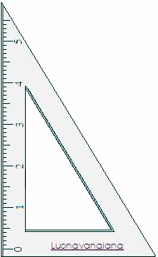
THỰC HÀNH VẼ ĐƯỜNG THẲNG SONG SONG
Vẽ đường thẳng CD đi qua điểm E và song song với đường thẳng AB.
+ Bước 1: Đặt ê ke sao cho một cạnh của êke nằm trên đường thẳng AB, cạnh còn lại đi qua E, trên đó chọn điểm M.
+ Bước 2: Kẻ đường thẳng EM
+ Bước 3: Đặt ê ke sao cho một cạnh của ê ke nằm trên đường thẳng EM. Trên cạnh còn lại đi qua E, trên đó chọn điểm D.
+ Bước 4: Dùng thước thẳng kẻ đường thẳng ED.
Ta được đường thẳng CD đi qua điểm E và song song với AB.
E
.
.
D
.
M
A
B
*Trường hợp: Điểm E nằm trên đường thẳng AB.

Slide 12
* Để vẽ được 2 đường thẳng song song, em cần lưu ý điều gì?
Kết luận.

Slide 13
LUYỆN TẬP – THỰC HÀNH

Slide 14
X
a. Để vẽ đường thẳng BX đi qua đỉnh B song song với cạnh AC thì chúng ta chỉ cần vẽ đường thẳng BX vuông góc với đường thẳng AB.

Slide 15
Y
b. Để vẽ đường thẳng CY vuông góc với cạnh AC thì ta được đường thẳng CY đi qua đỉnh C và song song với cạnh AB.
Đặt êke sao cho đỉnh góc vuông của êke trùng với đỉnh C. Cạnh góc vuông thứ nhất của êke nằm trên cạnh AC.
Trên cạnh góc vuông thứ 2 của êke lấy điểm Y.
Kẻ đường thẳng đi qua 2 điểm C và Y ta vẽ được đường thẳng CY đi qua đỉnh C và song song với cạnh AB.

Slide 18
a/ Hai đường phố song song với nhau là:
Patsteur với Nam Kì Khởi Nghĩa
Lê Duẩn với Hàn Thuyên.
Hàn Thuyên với Nguyễn Du
Lê Duẩn và Nguyễn Du
.
b/ Bạn Hải đang ở Công viên 30-4, bạn ấy muốn đến Dinh Thống Nhất thì có thể đi theo đường phố sau:
- Lê Duẩn đến Nam Kì Khởi Nghĩa
- Hàn Thuyên đến Nam Kì Khởi Nghĩa.

Slide 19
VẬN DỤNG, TRẢI NGHIỆM

Slide 21
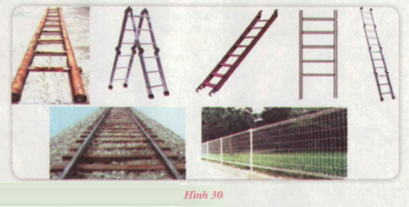
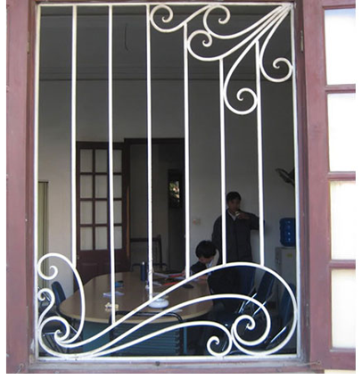
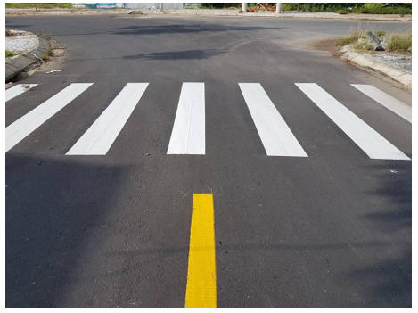
Trên đường đi học từ nhà tới trường, em có những đường nào song song với nhau. Em hãy kể tên các con đường đó.

